Slide 1
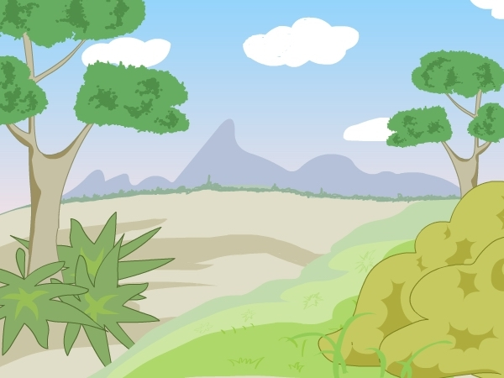


Slide 2
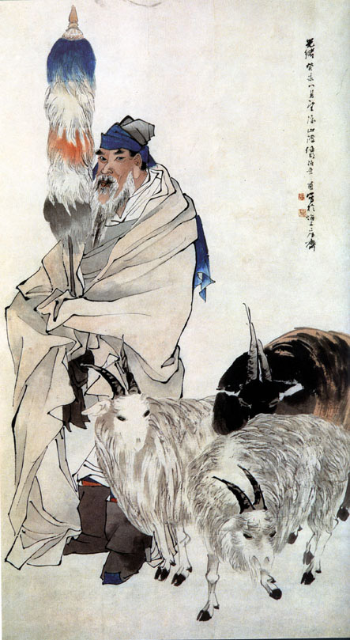

苏武牧羊

Slide 3
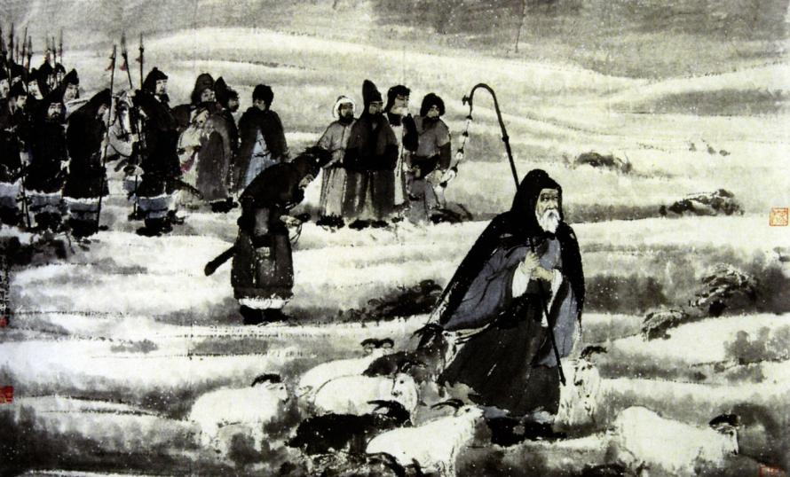

Slide 4
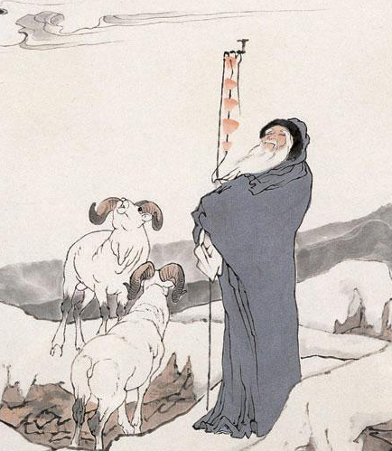

Slide 5
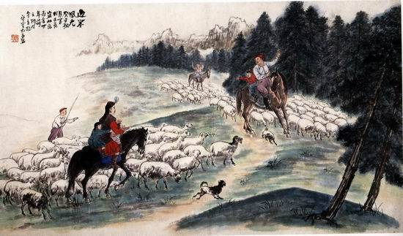

Slide 6
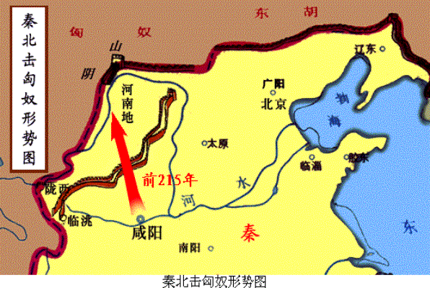

Slide 7
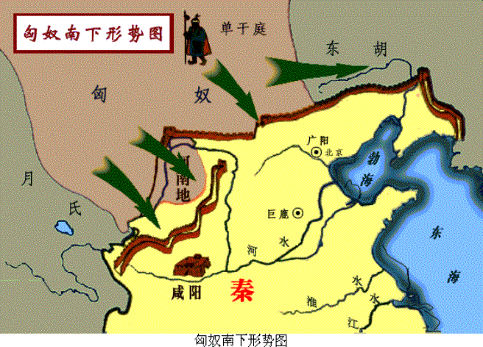

Slide 8
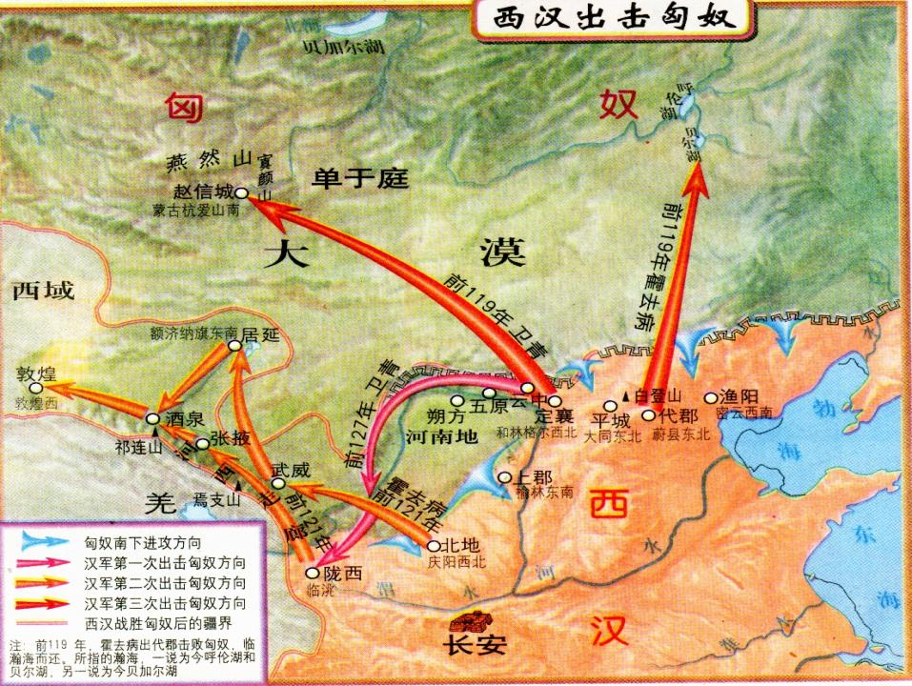

贝尔湖
赵信城
敦煌
酒泉
陇西
Notes:
单击地名出练习题，最后单击骑士出思考题

Slide 9

学习目标:
1.能独立认识本课生字。能联系上下文理解并积累词语。
2.了解”苏武牧羊”故事的内容。尝试有感情地朗读歌词。
3.感受苏武历尽艰辛,持节不屈、坚贞的民族气节。

Slide 10

对比学习
苏武牧羊
苏武留胡节不辱，
雪地与冰天，穷困十九年。
渴饮雪，饥吞毡，牧羊北海边。
心存汉社稷，旄落犹未还。
历尽难中难，心比铁石坚，
时听塞上，笳声入耳痛心酸。

Slide 11
转眼北风吹，群雁汉关飞。
白发娘，望儿归，红妆守空帏。
三更同入梦，两地谁梦谁？
任海枯石烂，大节不稍亏。
终教匈奴心惊胆碎，拱服汉德威。

Slide 12
知识链接
苏武出使的时候，才四十岁。在匈奴受了十九年的折磨，胡须、头发全白了。回到长安的那天，长安的人民都出来迎接他。他们瞧见白胡须、白头发的苏武手里拿着光杆子的旌节，没有一个不受感动的，说他真是个有气节的大丈夫。
苏武出使的时候，才四十岁。在匈奴受了十九年的折磨，胡须、头发全白了。回到长安的那天，长安的人民都出来迎接他。他们瞧见白胡须、白头发的苏武手里拿着光杆子的旌节，没有一个不受感动的，说他真是个有气节的大丈夫。

Slide 13
苏武牧羊这首歌为什么能在民间代代相传？
在历代人民心中，苏武用行动捍卫了本民族的尊严，其间历尽19年苦难，饱受饥寒交迫和孤独思乡的苦楚，却依旧不顾威胁利诱，不怕艰苦折磨，坚持民族气节而不辱使命，誓死不屈。这位英雄的光辉事迹和不朽的精神为所有爱国之人所敬仰，所以《苏武牧羊》这首歌在民间代代相传。

Slide 14

总结课文
1.过渡：学到这，你觉得苏武是一个怎样的
人？你想对他说什么？
2.评价 ：
牧羊十九年，留胡节不褥。
任海枯石烂，心如铁石坚。

Slide 15
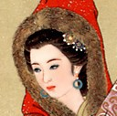
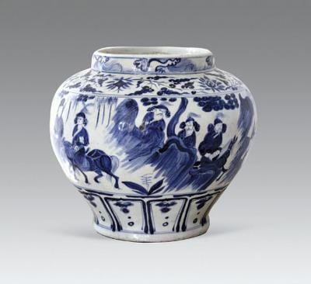

知识链接
讲一讲你所知道的“昭君出塞”的故事。
昭君出塞图

Slide 16
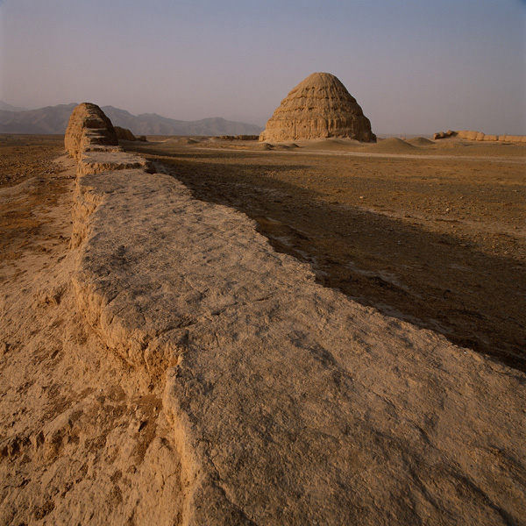

Slide 17

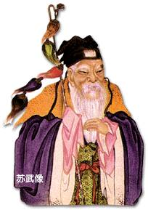
苏武像

